Slide 1

v
第三章 栈和队列
3-1 引言

Slide 2
括号匹配问题
【问题】 判断给定表达式中所含括号是否正确配对。
【想法】 配对原则：右括号与其前面最近的尚未配对的左括号相配对。
顺序扫描表达式，将右括号与已经扫描过的最后一个尚未配对的左括号进行配对。
5 + ( (3 + 2) ×8 – 7) ÷ 3
5 + ( (3 + 2) ×8 – 7) ) ÷ 3
如何保存已经扫描过的尚未配对的左括号，并对其实施配对操作？
用栈保存，扫描到左括号进栈，扫描到右括号出栈
在实际问题的处理过程中，有些数据具有后到先处理的特点

Slide 3
进制转换问题
【问题】 将十进制数转换为二进制数。
【想法】 转换规则：除基取余，逆序排列。
2
23
1
2
11
1
(23)₁₀ = (10111)₂
2
5
1
2
2
0
2
1
1
如何保存得到的余数，使之能够逆序输出？
0
用栈保存，从最后进栈的元素开始输出
在实际问题的处理过程中，有些数据具有后到先处理的特点

Slide 4
函数嵌套调用
【问题】嵌套调用：在函数的执行过程中调用其他函数，返回到哪里？
【想法】为保证函数嵌套调用的正确执行，返回到调用位置。
主
函
数
main
A
B
D
E
如何保存调用位置？
C
用栈保存，返回最后进栈的位置
在实际问题的处理过程中，有些数据具有后到先处理的特点

Slide 5
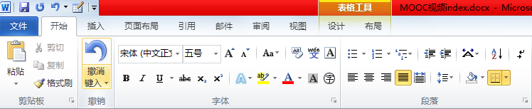
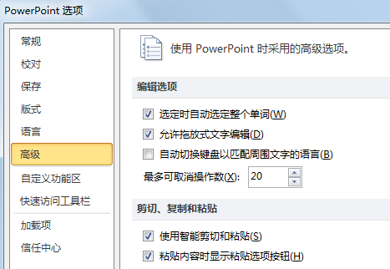
Office的撤销机制
人生无法后悔，所以且行且珍惜！
计算机后悔很容易，所以大胆往前走！

Slide 6

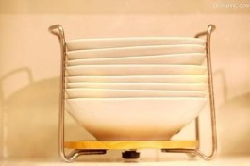
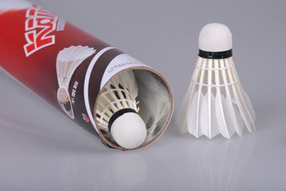
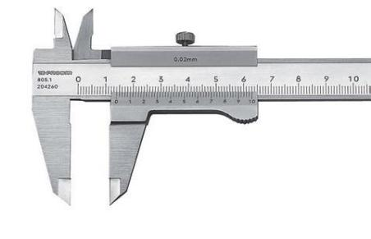
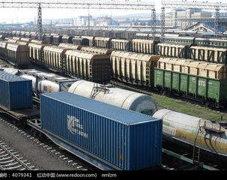
随处可见的栈结构

Slide 7
关于栈结构
什么是栈？在逻辑上有什么特点？在操作上有什么特性？
如何存储栈结构？
在不同的存储结构上，如何实现插入、删除、查找等基本操作？
在不同的存储结构上，基本操作的时空性能如何？

Slide 8
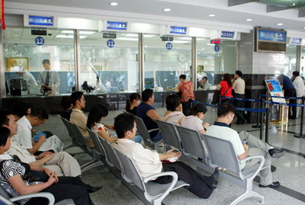
银行排队问题
【问题】 银行个人储户的储蓄业务。
【想法】 先来先服务原则，模拟排队，储户叫号后排在队尾，窗口顺次叫号。
如何保存正在等待的储户顺序？
用队列保存
在实际问题的处理过程中，有些数据具有先到先处理的特点

Slide 9

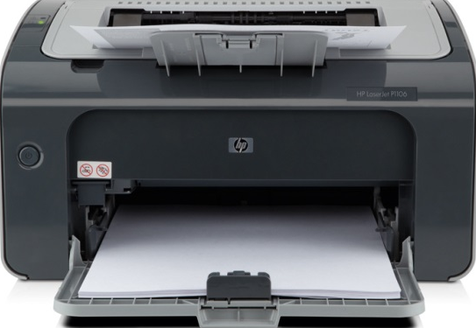

打印缓冲区
【问题】 多个用户共享打印机，保证打印功能。
【想法】 先来先服务原则，设置打印缓冲区，先送到缓冲区的先打印。
如何保存等待打印的文件？
用队列保存
在实际问题的处理过程中，有些数据具有先到先处理的特点

Slide 10
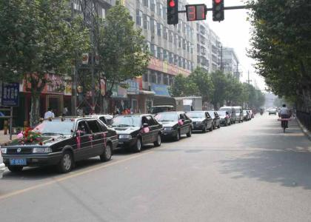
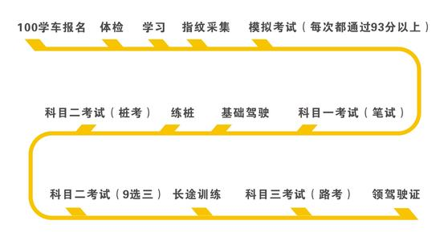
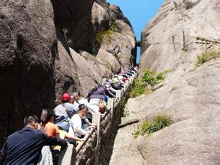
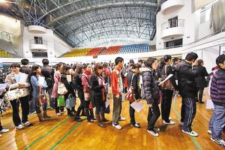
随处可见的队列

Slide 11
关于队列
什么是队列？在逻辑上有什么特点？在操作上有什么特性？
如何存储队列？
在不同的存储结构上，如何实现插入、删除、查找等基本操作？
在不同的存储结构上，基本操作的时空性能如何？

